Slide 1

MIDETA
Brief produk dan perjalanan pengembangan
Media Intelligence Tools untuk merapikan data publik media sosial dan artikel menjadi hasil yang siap diperiksa dan diekspor.
Perjalanan / Cara kerja / Manfaat / Batasan
Hawarisma Rafanidya Singgih
September 2026
Notes:
Sumber: dokumentasi internal dan implementasi MIDETA, kondisi 23 September 2026.

Slide 2
MIDETA
02
Perjalanan pengembangan
MIDETA berkembang dari eksperimen notebook menjadi aplikasi lokal yang dapat dipakai berulang.
PROTOTIPE AWAL
WORKFLOW MEMBESAR
APLIKASI LOKAL
01
02
03
Google Colab
Kebutuhan bertambah
VS Code + terminal
Parser dan format data diuji cepat di notebook. Cocok untuk membuktikan ide dan mencoba beberapa URL.
Login browser, antrean panjang, riwayat proses, serta banyak platform mulai sulit dikelola dalam satu notebook.
Kode dipisah per modul, sesi Chrome dapat digunakan kembali, proses tersimpan, dan hasil dapat diunduh konsisten.
Inti perubahan
Dari percobaan sekali jalan menjadi workflow operasional yang dapat diulang dan diperiksa.
Hawarisma Rafanidya Singgih
Media Intelligence Tools
Notes:
Sumber: dokumentasi internal dan implementasi MIDETA, kondisi 23 September 2026.
Riwayat perjalanan diringkas dari konteks pengembangan yang diberikan oleh pembuat MIDETA.

Slide 3
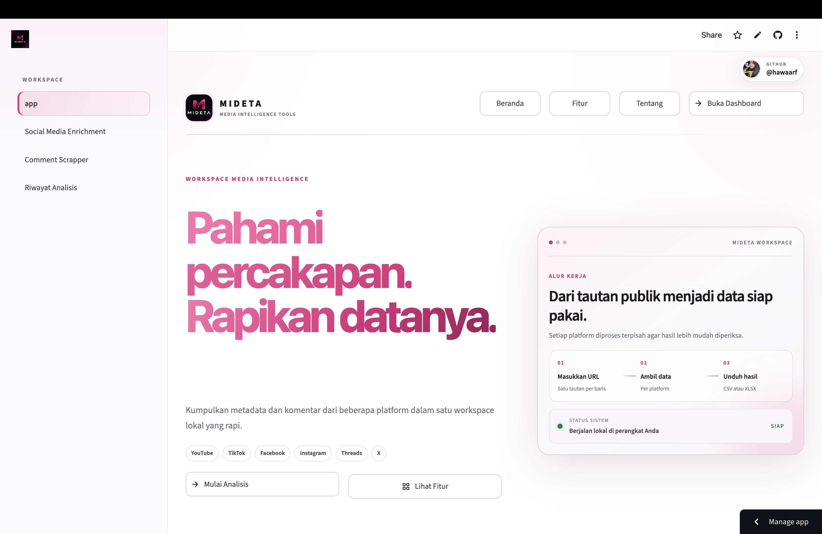
MIDETA
03
Mengapa beralih ke aplikasi lokal
Kebutuhan utama
01
Sesi login yang dapat dipakai kembali
Browser profile lokal mengurangi kebutuhan login berulang.
02
Kode lebih mudah dirawat
Connector, antrean, ekspor, dan test berada di modul terpisah.
03
Proses panjang lebih terkendali
Hasil dapat disimpan bertahap, dijeda, lalu dilanjutkan.
Pertukaran utama
Kemudahan setup Colab ditukar dengan kontrol, stabilitas, dan kemampuan pemeliharaan yang lebih tinggi.
Hawarisma Rafanidya Singgih
Media Intelligence Tools
Notes:
Sumber: dokumentasi internal dan implementasi MIDETA, kondisi 23 September 2026.
Tangkapan layar berasal dari aplikasi MIDETA milik pengguna.

Slide 4
MIDETA
04
MIDETA saat ini
Satu workspace lokal untuk empat pekerjaan utama.
01
Social Media Enrichment
02
Comment Scrapper
Metadata posting, engagement, followers, dan views yang tersedia.
Komentar utama, reply, likes, dan jumlah balasan.
MIDETA
LOCAL
03
Conventional Media
04
Riwayat Analisis
Artikel bersih, journalist, scope, tier, tone, dan quote mention.
Hasil lokal yang dapat dibuka kembali dan diunduh.
YouTube TikTok Facebook Instagram Threads X Media online
Hawarisma Rafanidya Singgih
Media Intelligence Tools
Notes:
Sumber: dokumentasi internal dan implementasi MIDETA, kondisi 23 September 2026.

Slide 5
MIDETA
05
Alur kerja utama
Setiap URL tetap memiliki satu baris hasil agar data mudah dicocokkan kembali.
01
02
03
04
05
Masukkan URL
Kenali sumber
Ambil data
Rapikan hasil
Review & ekspor
Satu URL per baris, termasuk short link.
Platform dan format tautan diperiksa.
Sumber publik atau sesi login digunakan.
Field dinormalisasi tanpa mengubah urutan.
Status diperiksa lalu diunduh ke CSV/XLSX.
URL gagal tetap dipertahankan
Baris tidak dihapus. MIDETA menuliskan status error sehingga posisi keluaran tetap sama dengan input.
Hawarisma Rafanidya Singgih
Media Intelligence Tools
Notes:
Sumber: dokumentasi internal dan implementasi MIDETA, kondisi 23 September 2026.

Slide 6
MIDETA
06
Cakupan dan hasil
Kapasitas proses
Platform sosial
1.000
2.000
5
YouTube TikTok
Facebook Instagram
Threads X
URL per antrean enrichment
komentar maksimal per URL
artikel publik diproses paralel
POSTING
KOMENTAR
ARTIKEL
Tanggal, author, caption, followers, views, likes, comments, bookmark, shares, dan repost.
Tanggal, username, tipe parent/reply, isi komentar, likes, dan jumlah reply.
Tanggal, media, scope, tier, judul, isi bersih, journalist, tone, dan quote mention.
Format keluaran
CSV untuk data teks, XLSX dengan format tabel, dan riwayat lokal untuk membuka hasil sebelumnya
Hawarisma Rafanidya Singgih
Media Intelligence Tools
Notes:
Sumber: dokumentasi internal dan implementasi MIDETA, kondisi 23 September 2026.

Slide 7
MIDETA
07
Google Colab dan VS Code lokal
Perpindahan platform membawa manfaat operasional sekaligus tanggung jawab pemeliharaan baru.
Aspek | Google Colab | VS Code + terminal
Memulai | + Cepat dicoba − Setup ulang ketika runtime berubah | + Lingkungan dapat digunakan kembali − Perlu instalasi awal
Sesi browser | + Cocok untuk akses publik sederhana − Login dan browser profile terbatas | + Sesi Chrome dapat dipakai kembali − Bergantung pada perangkat lokal
Proses panjang | + Mudah menjalankan eksperimen kecil − Runtime dapat terputus atau reset | + Antrean dan riwayat dapat dilanjutkan − Komputer harus tetap aktif
Pemeliharaan | + Satu notebook mudah dibagikan − Cepat menjadi panjang dan rapuh | + Modul, test, dan Git lebih rapi − Perubahan perlu diuji
Penggunaan tim | + Tautan notebook mudah dibuka − Hasil bergantung pada runtime pengguna | + Workflow lebih konsisten − Distribusi membutuhkan setup atau hosting
Hawarisma Rafanidya Singgih
Media Intelligence Tools
Notes:
Sumber: dokumentasi internal dan implementasi MIDETA, kondisi 23 September 2026.

Slide 8
MIDETA
08
Batasan MIDETA
Batasan paling penting
Jika platform mengubah struktur posting, connector dapat berhenti membaca data sampai kodenya diperbarui.
01
Perubahan tampilan dan struktur
02
Akses terbatas
MIDETA bergantung pada HTML, data JSON, label, dan pola halaman yang ditampilkan platform.
Posting privat, artikel terhapus, paywall, batas usia atau wilayah dapat menghasilkan Tidak tersedia.
03
Proteksi platform
04
Kelengkapan data
CAPTCHA, rate limit, temporary block, atau sesi kedaluwarsa dapat menghentikan proses.
Tidak semua platform menampilkan views, followers, bookmark, share, atau seluruh komentar.
05
Komentar tersembunyi
06
Data bersifat snapshot
Komentar yang difilter, dihapus, atau tidak dimuat oleh platform tidak dapat dikumpulkan.
Angka engagement dapat berubah setelah proses selesai dan perlu diperbarui jika dipakai kembali.
Hawarisma Rafanidya Singgih
Media Intelligence Tools
Notes:
Sumber: dokumentasi internal dan implementasi MIDETA, kondisi 23 September 2026.

Slide 9
MIDETA
09
Penggunaan hasil dan prioritas pengembangan
Posisi MIDETA
Prinsip pemeriksaan
Alat bantu pengumpulan dan perapihan data, bukan satu-satunya sumber kebenaran.
Tinjau sampel hasil sebelum data digunakan untuk laporan atau keputusan.
Saat menggunakan hasil
Prioritas pengembangan
01
Periksa baris bertanda Tidak tersedia, URL tidak dapat diproses, atau [CHECK].
01
Pantau perubahan struktur tiap platform dan simpan contoh halaman untuk regression test.
02
Bandingkan beberapa URL secara manual untuk memastikan format platform belum berubah.
02
Pisahkan parser per platform agar perbaikan tidak merusak connector lain.
03
Simpan tanggal pengambilan karena engagement merupakan snapshot.
03
Tampilkan alasan gagal yang spesifik agar pengguna tahu kapan perlu retry atau update parser.
Keandalan MIDETA bergantung pada pemantauan platform dan pembaruan connector secara rutin.
Hawarisma Rafanidya Singgih
Media Intelligence Tools
Notes:
Sumber: dokumentasi internal dan implementasi MIDETA, kondisi 23 September 2026.

